Slide 1

THEMA 1 · ABEND 3
Routing, VLAN und Sicherheit
Das Finale des Netzwerkblocks – am Ende beantwortet ihr die Frage vom ersten Abend
Mittwoch, 2. September 2026 · 18:00–21:00 Uhr

Slide 2
ABLAUF
Was uns heute Abend erwartet
18:00
Warmup: eine Kopfrechenaufgabe von Montag
18:10
Routing: Wie ein Paket seinen Weg findet
18:25
Netze trennen: VLAN, DMZ und die Firewall dazwischen
18:45
Pause
18:55
Zwei Quickchecks: DHCP und DNS – erst raten, dann klicken
19:15
Briefing für die Breakout-Übung
19:25
Breakout: Netzwerk-Notruf – fünf Fälle und ein Bonus
20:15
Auswertung: eure Diagnosen
20:35
Das Finale: github.com – ihr erzählt, ich klicke
20:55
Blockabschluss und Ausblick auf Montag
Ab Montag heißt es Virtualisierung – heute machen wir das Netz fertig.
Einstieg
1/31

Slide 3
ANTWORT IN DEN CHAT – 40 SEKUNDEN
Warmup
Ein /27-Netz:
Wie viele Geräte passen hinein?
Das Rezept von Montag: Hostbits → Blockgröße → minus zwei.
Einstieg
2/31

Slide 4
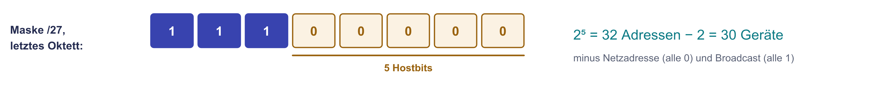
AUFLÖSUNG
Warmup
Ein /27-Netz:
Wie viele Geräte passen hinein? – 30.
Wer 32 gesagt hat: willkommen im Klub von Montag – jetzt sitzt es.
Einstieg
3/31

Slide 5
01
Den Weg finden
Was ein Router wirklich tut, wenn euer Paket ankommt

Slide 6
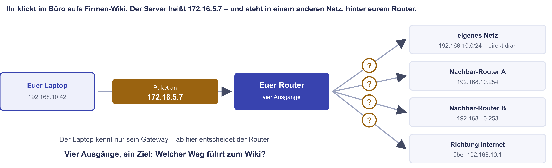
ANTWORT IN DEN CHAT
Wohin mit dem Paket?
Woher weiß der Router, wohin damit? Eure Ideen in den Chat.
Routing
4/31

Slide 7
DIE ANTWORT
Wohin mit dem Paket?
Jeder Router hat einen Wegweiser dabei: seine Routing-Tabelle. Die schauen wir uns jetzt an.
Routing
5/31

Slide 8
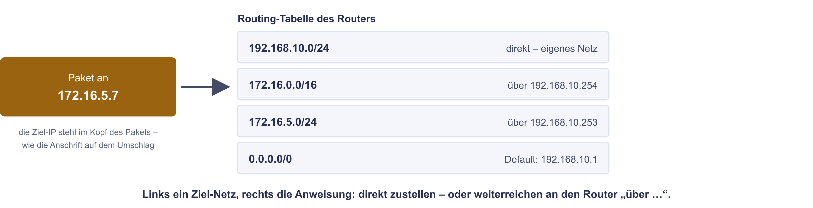
DIE ROUTING-TABELLE
Wie ein Paket seinen Weg findet
Schaut auf die Tabelle: Welche Zeilen passen auf 172.16.5.7? Antwort in den Chat.
Routing
6/31

Slide 9
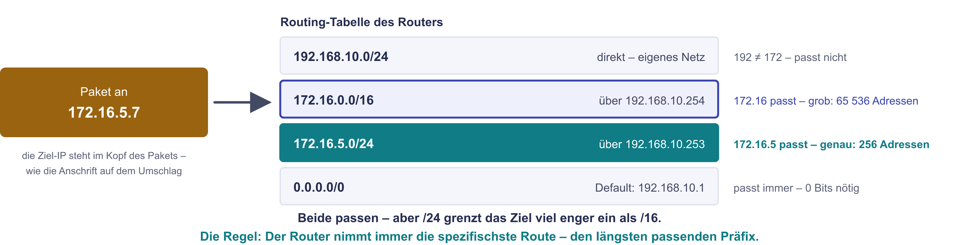
DIE ROUTING-TABELLE
Wie ein Paket seinen Weg findet
„Passt“ heißt: Die ersten 16 oder 24 Bits stimmen überein – euer Präfix von Montag. Der längere gewinnt.
Routing
7/31

Slide 10
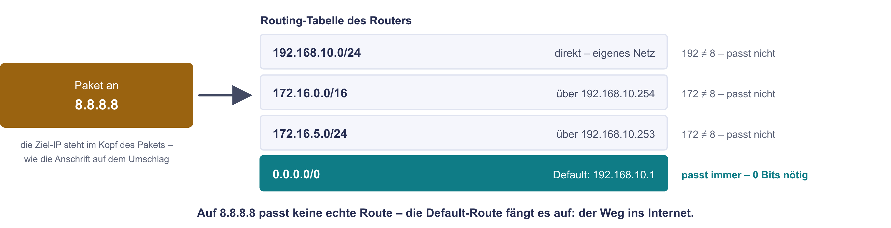
DIE ROUTING-TABELLE
Wie ein Paket seinen Weg findet
Und das passiert an jedem Hop neu – jedem Router auf dem Weg. Deshalb zeigt tracert eine Kette.
Routing
8/31

Slide 11
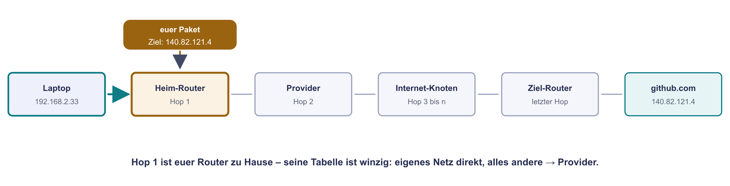
HOP FÜR HOP
Die Reise eures Pakets
Jeder Router liest dieselbe Ziel-IP aus dem Paketkopf – und fragt damit seine eigene Tabelle.
Routing
9/31

Slide 12
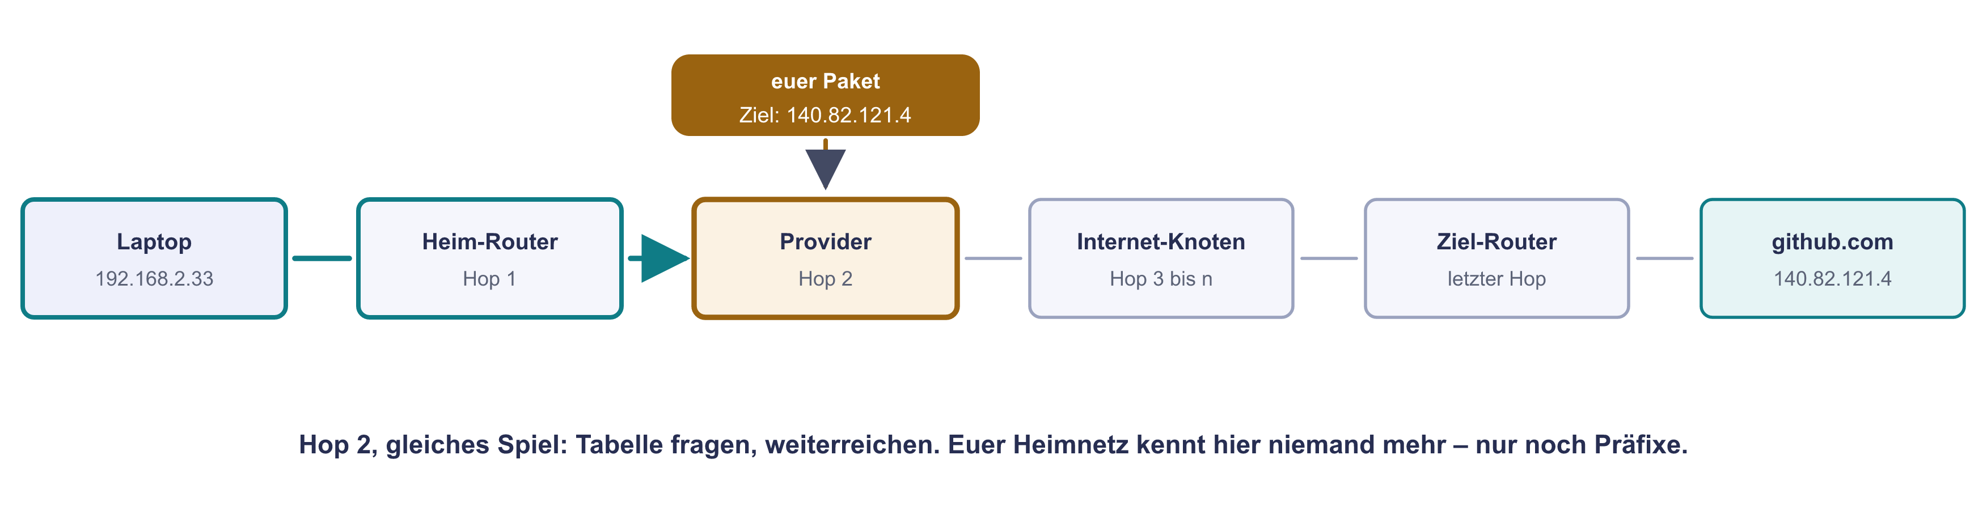
HOP FÜR HOP
Die Reise eures Pakets
Jeder Router liest dieselbe Ziel-IP aus dem Paketkopf – und fragt damit seine eigene Tabelle.
Routing
10/31

Slide 13
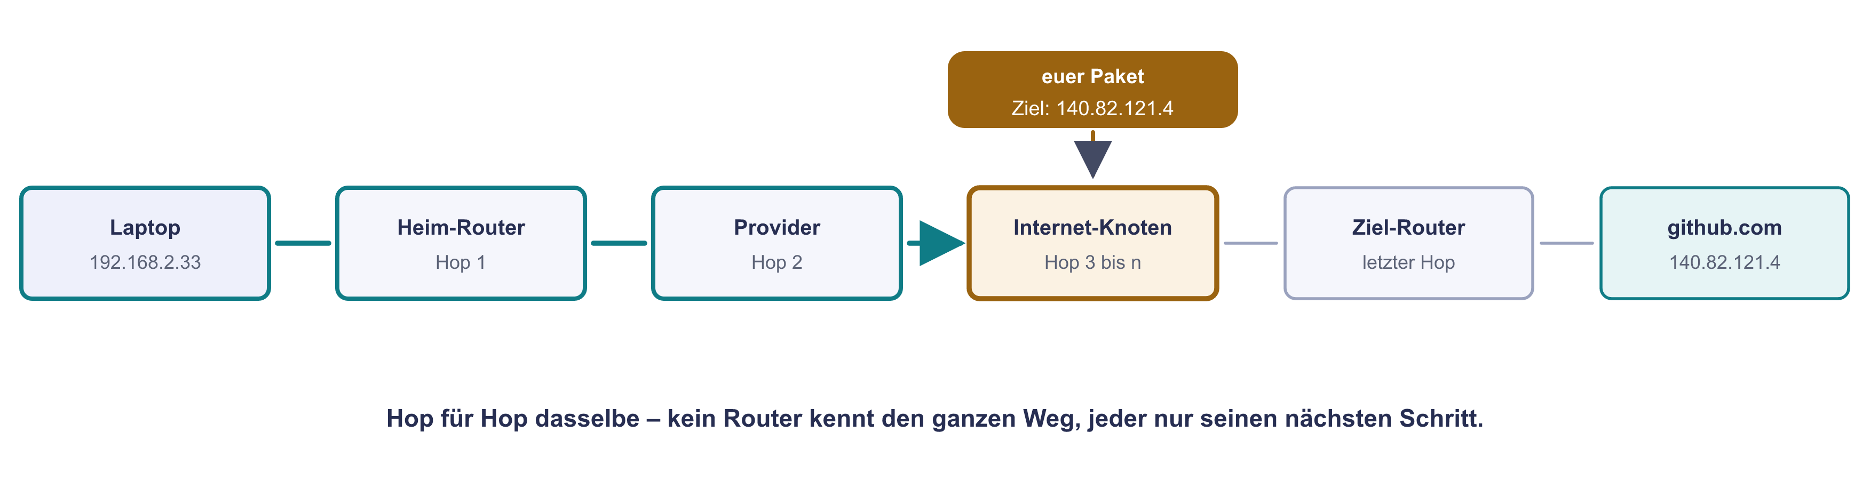
HOP FÜR HOP
Die Reise eures Pakets
Jeder Router liest dieselbe Ziel-IP aus dem Paketkopf – und fragt damit seine eigene Tabelle.
Routing
11/31

Slide 14
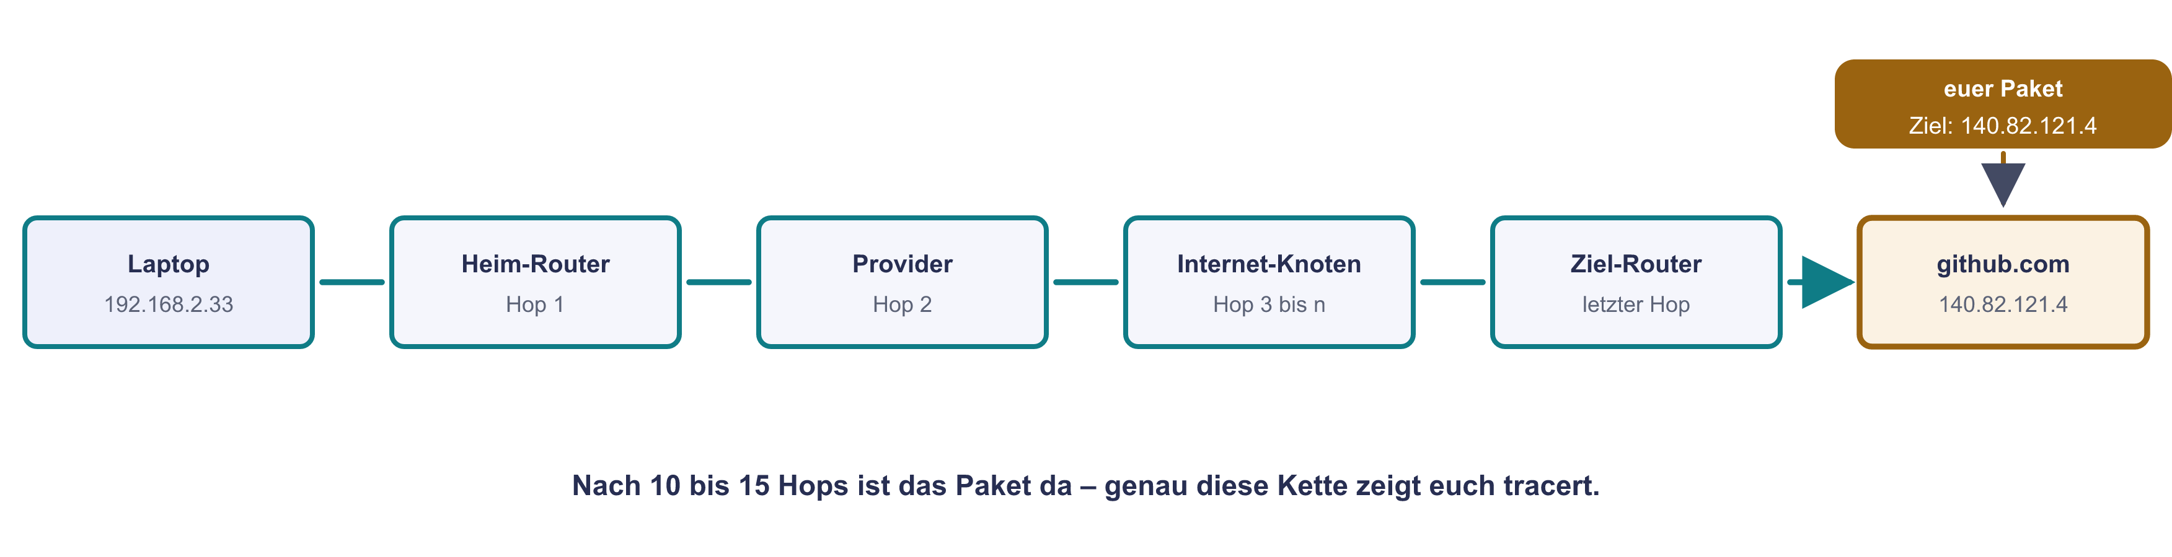
HOP FÜR HOP
Die Reise eures Pakets
Zu Hause losgeschickt, bei github.com angekommen – und tracert zeigt euch jede Station.
Routing
12/31

Slide 15
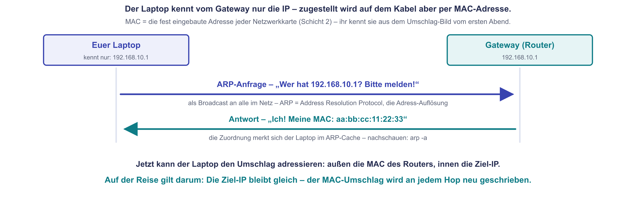
ARP – IP TRIFFT MAC
Und wie erreicht es den Router wirklich?
arp -a kennt ihr vom ersten Abend – jetzt wisst ihr, was in dieser Tabelle steht.
Routing
13/31

Slide 16
02
Getrennt, obwohl verkabelt
VLAN, DMZ und die Firewall dazwischen

Slide 17
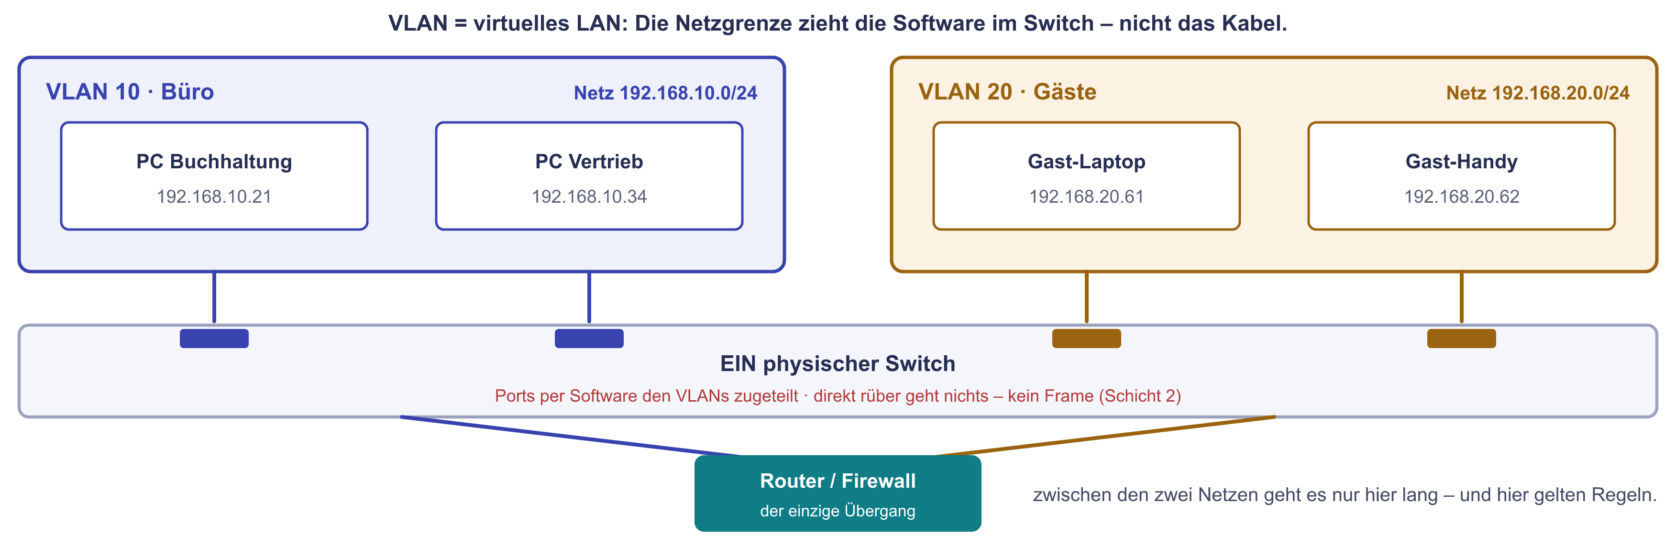
LOGISCHE TRENNUNG
VLAN – ein Switch, mehrere Netze
Das ist die technische Antwort auf euren Subnetz-Plan von Montag: Gäste und Server trennt man nicht nur auf dem Papier.
Netze trennen
14/31

Slide 18
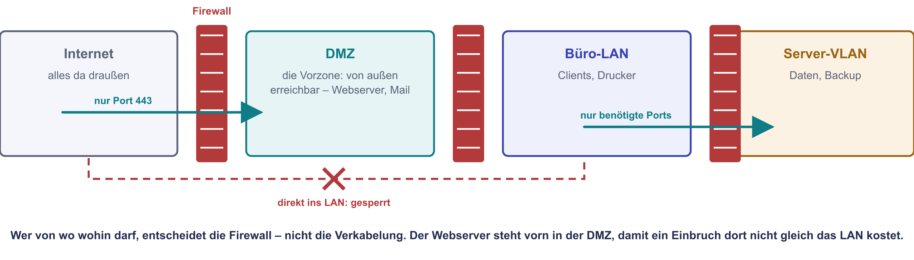
WER DARF WOHIN?
Das Zonenmodell
Merkt euch das Muster – es kommt beim Sicherheitsblock wieder und trägt jede Infrastrukturplanung.
Netze trennen
15/31

Slide 19
ANTWORT IN DEN CHAT
Quickcheck: DHCP
Ein Gerät kommt frisch ins Netz,
noch ohne Adresse. Welche vier Schritte laufen ab?
Laut eurer Standortbestimmung sitzt das – beweist es: erst raten, dann klicke ich.
Quickcheck
16/31

Slide 20
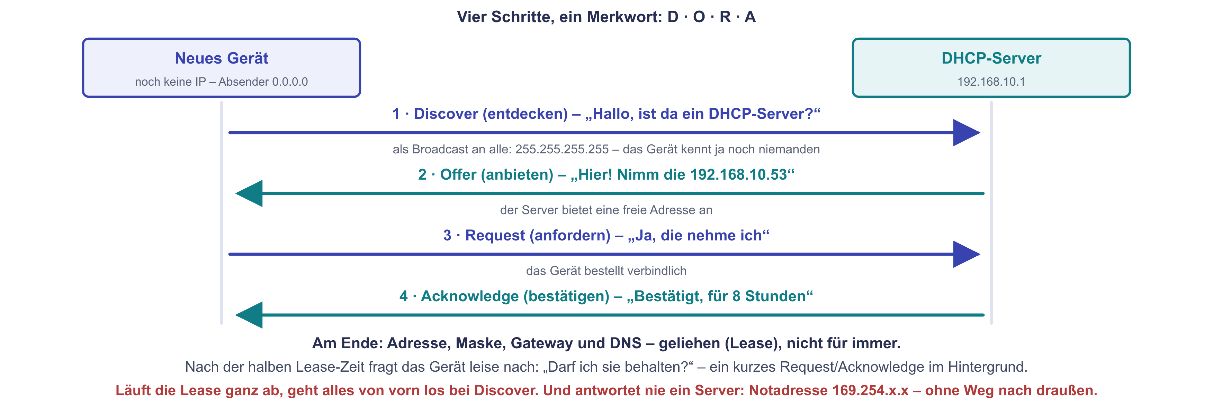
AUFLÖSUNG
Quickcheck: DHCP
Vier Schritte, die euer Rechner bei jedem Netzbeitritt macht – meist in unter einer Sekunde. Die 169.254 seht ihr gleich im Breakout wieder.
Quickcheck
17/31

Slide 21
ANTWORT IN DEN CHAT
Quickcheck: DNS
Ihr ändert einen DNS-Eintrag –
die halbe Welt sieht noch den alten. Warum?
Kein Nachschlagen – erst raten, dann klicke ich.
Quickcheck
18/31

Slide 22
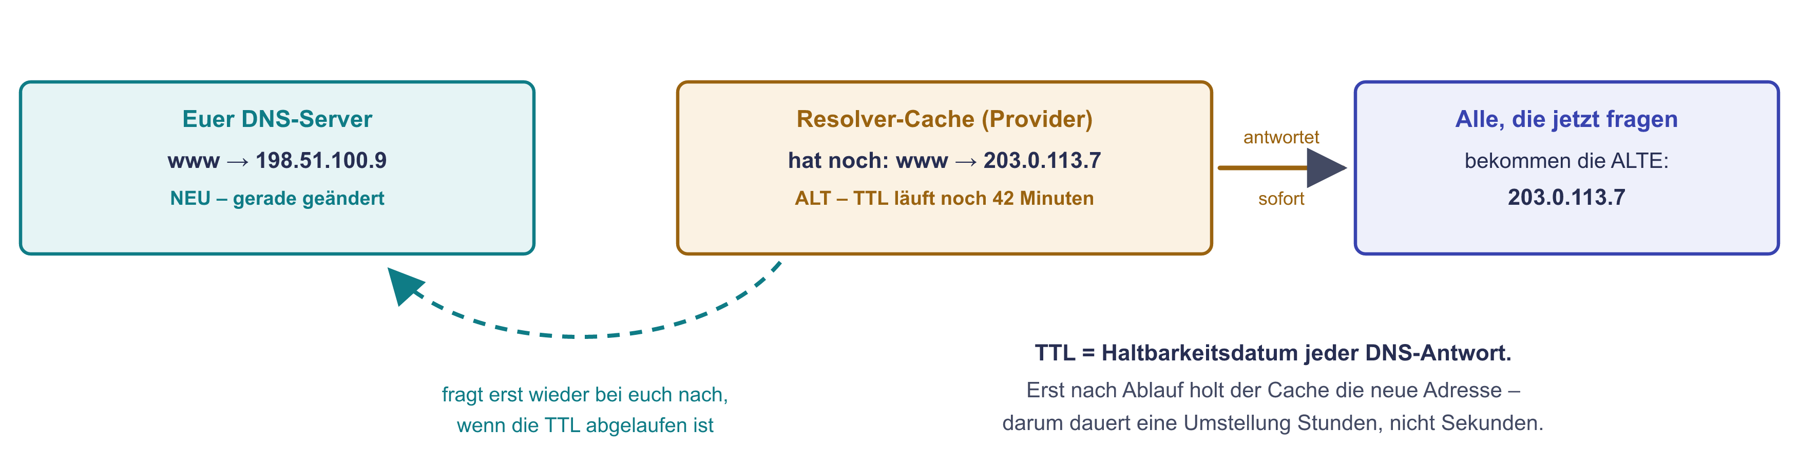
AUFLÖSUNG
Quickcheck: DNS
Der Cache ist kein Fehler – er macht DNS schnell. Nur beim Umziehen heißt es: TTL abwarten.
Quickcheck
19/31

Slide 23
03
Netzwerk-Notruf
50 Minuten in Gruppen – fünf Anrufe, fünf Diagnosen, ein Bonus

Slide 24
BREAKOUT · 50 MINUTEN
Der Auftrag
Fünf Störungsmeldungen, zu jeder ein paar echte Befehlsausgaben. Ihr benennt Schicht, Ursache und Fix – die Checkliste führt euch.
Fall 1
„Ich komme nirgendwo hin“ – der Klassiker zum Warmwerden
Fall 2
„Webseiten gehen nicht, aber …“ – genau hinsehen
Fall 3
„Nur das Internet fehlt“ – Montag hilft
Fall 4
„Komische Adresse“ – Montag hilft sehr
Fall 5
„Server pingt, aber die App nicht“ – der Mittwochsfall
Bonus
„Der Neue kommt nicht an die Ablage“ – für schnelle Gruppen
Jetzt öffnen – beides braucht ihr gleich im Raum
Fälle und Checkliste: jacobmenge.github.io/kurs-unterlagen/netzwerke/praxis-netzwerk-notruf/
Diagnosen eintragen: <Link zum Ergebnis-Dokument hier eintragen>
Breakout
20/31

Slide 25
SPIELREGELN
So arbeitet ihr
▸ Gleiche Gruppen, gleiche Sprecher. Eine Person teilt den Bildschirm.
▸ Arbeitet die Checkliste von unten nach oben ab – sie ist euer Werkzeug, nicht eure Fessel.
▸ Pro Fall festhalten: Schicht, Beweis aus der Ausgabe, Ursache, Fix – ein Satz je Punkt reicht.
▸ Hilfekarten erst nach ehrlichem Versuch. Die Lösungen bleiben zu, bis wir auswerten.
▸ Wenn es klemmt: in eurem Raum auf „Um Hilfe bitten“ klicken.
Um 20:15 sind alle wieder hier
Jede Gruppe übernimmt in der Auswertung einen Fall – bearbeitet trotzdem alle fünf. Der Bonus-Fall ist die Kür für Schnelle.
Breakout
21/31

Slide 26
AUSWERTUNG · 20 MINUTEN
Eure Diagnosen
1
Jede Gruppe stellt ihren Fall vor: Schicht, Beweis, Ursache, Fix
2
Das Plenum prüft: Hätte ein anderer Befehl schneller ans Ziel geführt?
3
Der fünfte Fall gemeinsam – wer hat ihn geknackt?
4
Dann die Auflösungstabelle – und die Fälle, wo Montag geholfen hat
Die Diagnose zählt mehr als der Fix: Wer die Schicht sauber belegt hat, bekommt den Rest geschenkt.
Auswertung
22/31

Slide 27
AUSWERTUNG
Die Auflösung der fünf Fälle
Fall 1
APIPA, kein DHCP erreichbar – Symptom auf 3, Ursache dahinter
Fall 2
DNS antwortet nicht – IP-Ping läuft, Namen sterben (Schicht 7)
Fall 3
Falsches Default-Gateway – lokal alles gut, draußen nichts (Schicht 3)
Fall 4
Falsche Subnetzmaske /24 statt /25 – der Montags-Fall in freier Wildbahn
Fall 5
Firewall blockt den Port – ping ja, Dienst nein (Schicht 4)
Bonus
Port im falschen VLAN – die Gäste-Adresse aus dem DHCP verrät es (Schicht 2)
Fünf Pflichtfälle, ein Bonus – und jedes Mal hat die Checkliste den Weg gezeigt, nicht das Raten.
Auswertung
23/31

Slide 28
04
Die Leitfrage
Was passiert, wenn ich github.com eintippe? Ihr erzählt – ich klicke.

Slide 29
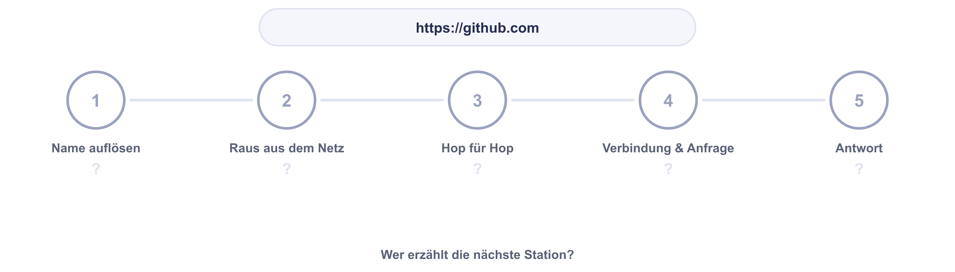
EURE ANTWORT, STATION FÜR STATION
Die Leitfrage vom ersten Abend
Das Finale
24/31

Slide 30
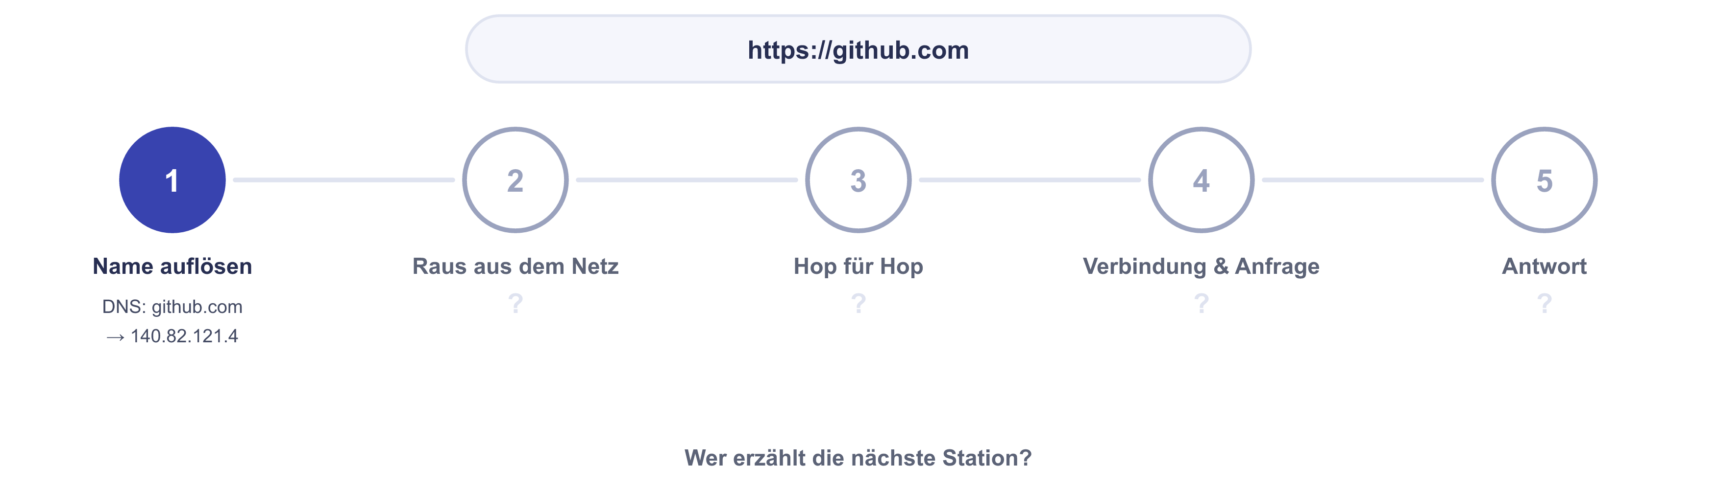
STATION 1 VON 5
Die Leitfrage vom ersten Abend
Das Finale
25/31

Slide 31
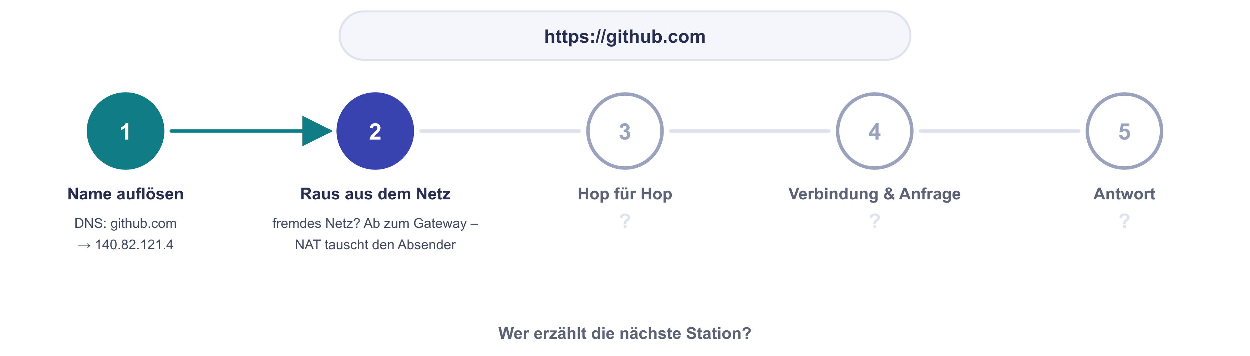
STATION 2 VON 5
Die Leitfrage vom ersten Abend
Das Finale
26/31

Slide 32
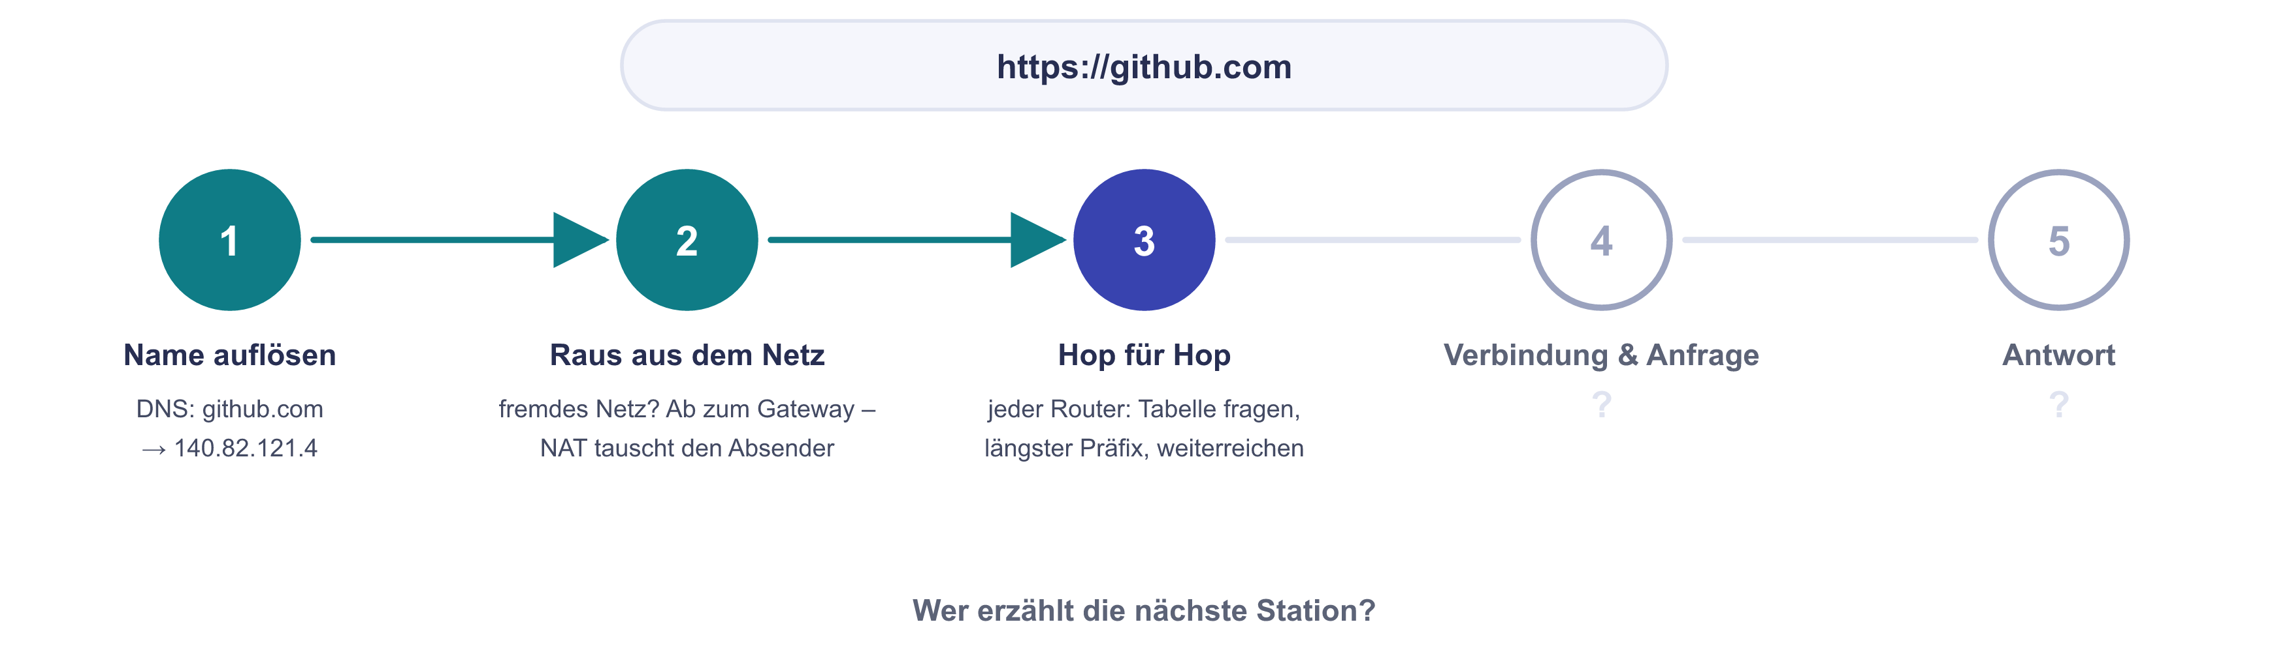
STATION 3 VON 5
Die Leitfrage vom ersten Abend
Das Finale
27/31

Slide 33
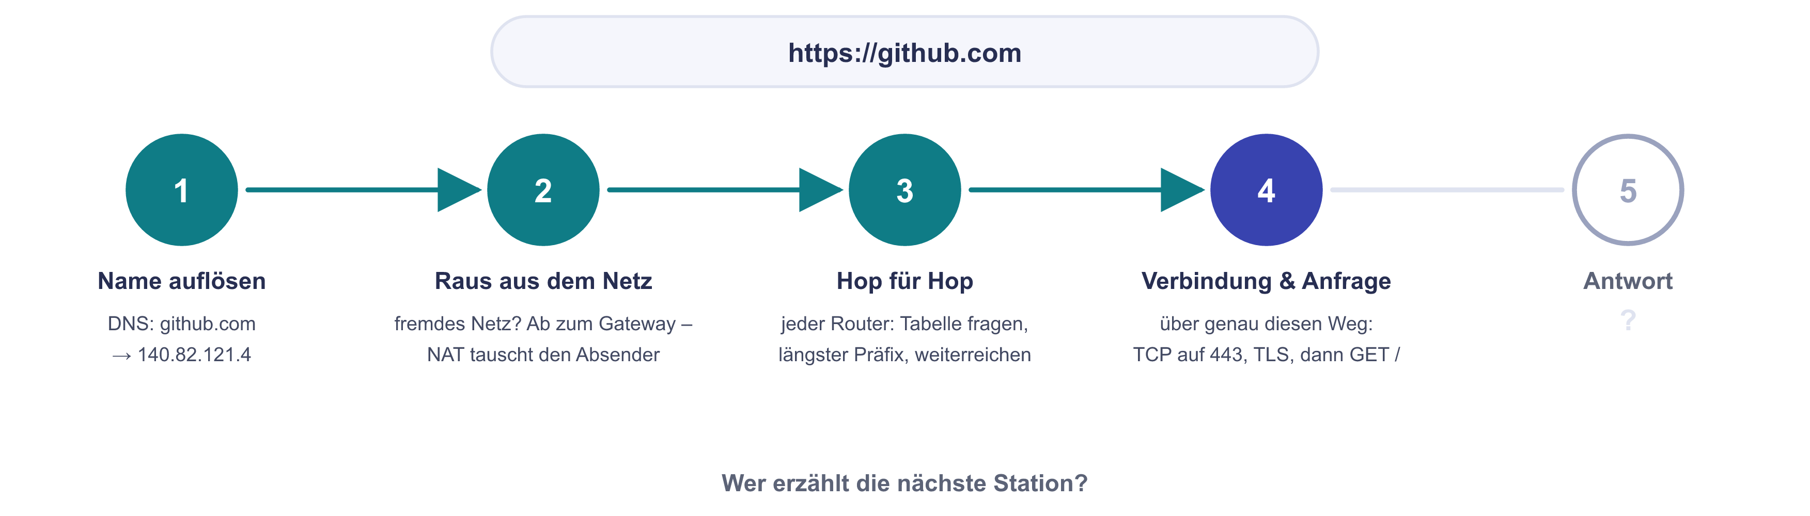
STATION 4 VON 5
Die Leitfrage vom ersten Abend
Das Finale
28/31

Slide 34
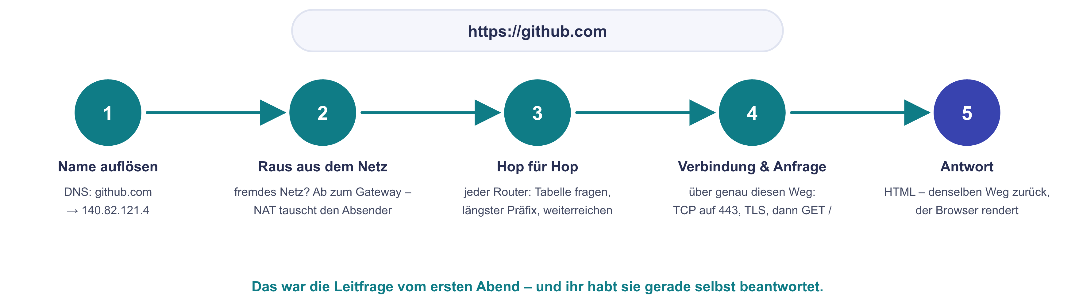
STATION 5 VON 5
Die Leitfrage vom ersten Abend
Vom ersten Abend bis heute: Modell, Adressen, Weg, Trennung – alles steckt in dieser einen Antwort.
Das Finale
29/31

Slide 35
DREI ABENDE, EIN WERKZEUGKASTEN
Was der Netzwerkblock euch gegeben hat
Ein Raster
Ein Handwerk
Ein Muster
Die Schichten als Suchraster: von unten nach oben, jeder Befehl beweist seine Schicht. Heute habt ihr fünf echte Fälle so gelöst.
Subnetze rechnen und Netze planen – Maske, Blockgröße, minus zwei. Das tragt ihr in jede Infrastruktur, die noch kommt.
Netze trennt man mit Absicht: VLAN, DMZ, Firewall-Regeln. Das Zonenmodell seht ihr im Sicherheitsblock wieder.
Alles bleibt online zum Nachschlagen – inklusive der Seiten, die wir nicht gemeinsam behandelt haben.
Abschluss
30/31

Slide 36
AUSBLICK
Bis Montag
Ab Montag bauen wir – der Netzwerkblock ist geschafft.
Virtualisierung
Nichts vorbereiten
Offene Rechnungen
Hypervisor, virtuelle Maschinen, virtuelle Netze – und ihr startet eure erste eigene VM. Das Werkzeug dafür richten wir gemeinsam ein.
Ihr braucht nur euren Rechner. Wer mag, liest vorab die Seite „Virtualisierung“ auf der Kursseite an – Pflicht ist das nicht.
Wer bei den Fällen 3 und 4 geschwommen ist: Die Montags-Seiten zu Adressierung und Routing schließen die Lücke.
Nächster Termin: Montag, 7. September, 18:00 Uhr – Virtualisierung.
Abschluss
31/31

Slide 37
Netzwerkblock: geschafft.
Drei Abende, zwei Übungen, eine beantwortete Leitfrage – alles zum Nachlesen auf der Kursseite.
Montag, 7. September · Virtualisierung

